Slide 1

Гендерная социализация детей раннего возраста
Презентацию подготовила воспитатель Макарова Т.В.

Slide 2
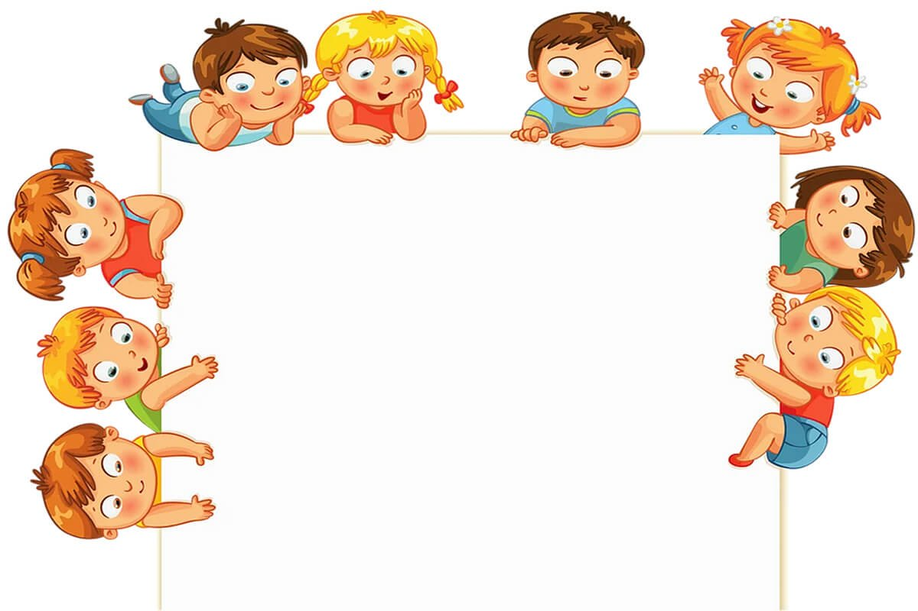
Цель: формирование у детей основных представлений о различии между мальчиками и девочками, мужчинами и женщинами.
Задачи:
1) обеспечение гендерного подхода в физическом воспитании детей раннего возраста;
2) особенности реализации гендерной социализации в игровой деятельности дошкольников раннего возраста.

Slide 3
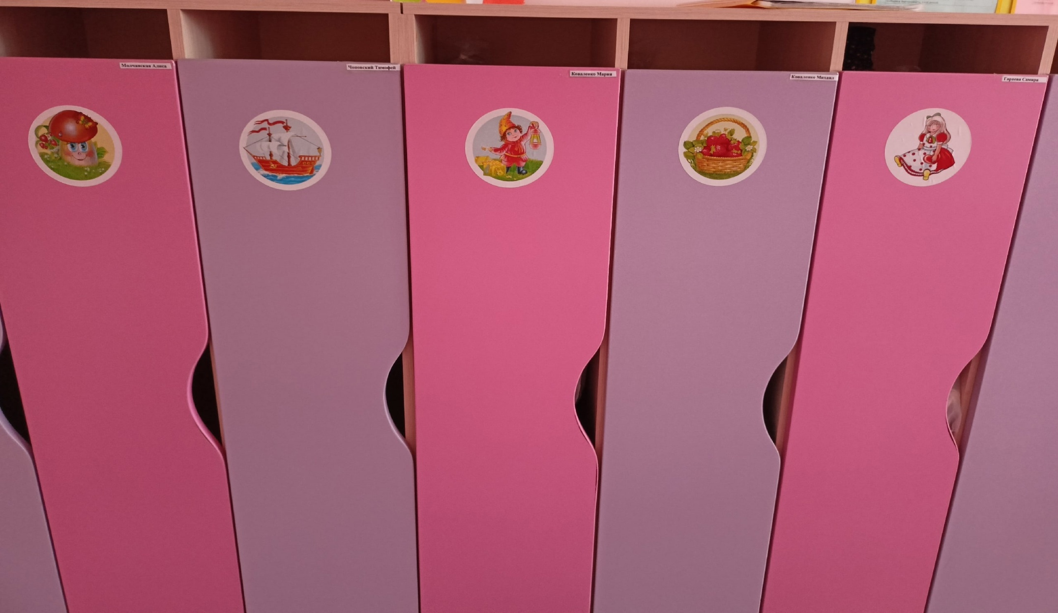
В раздевалке шкафчики распределены по цвету: у девочек розового цвета, у мальчиков сиреневого цвета.

Slide 4
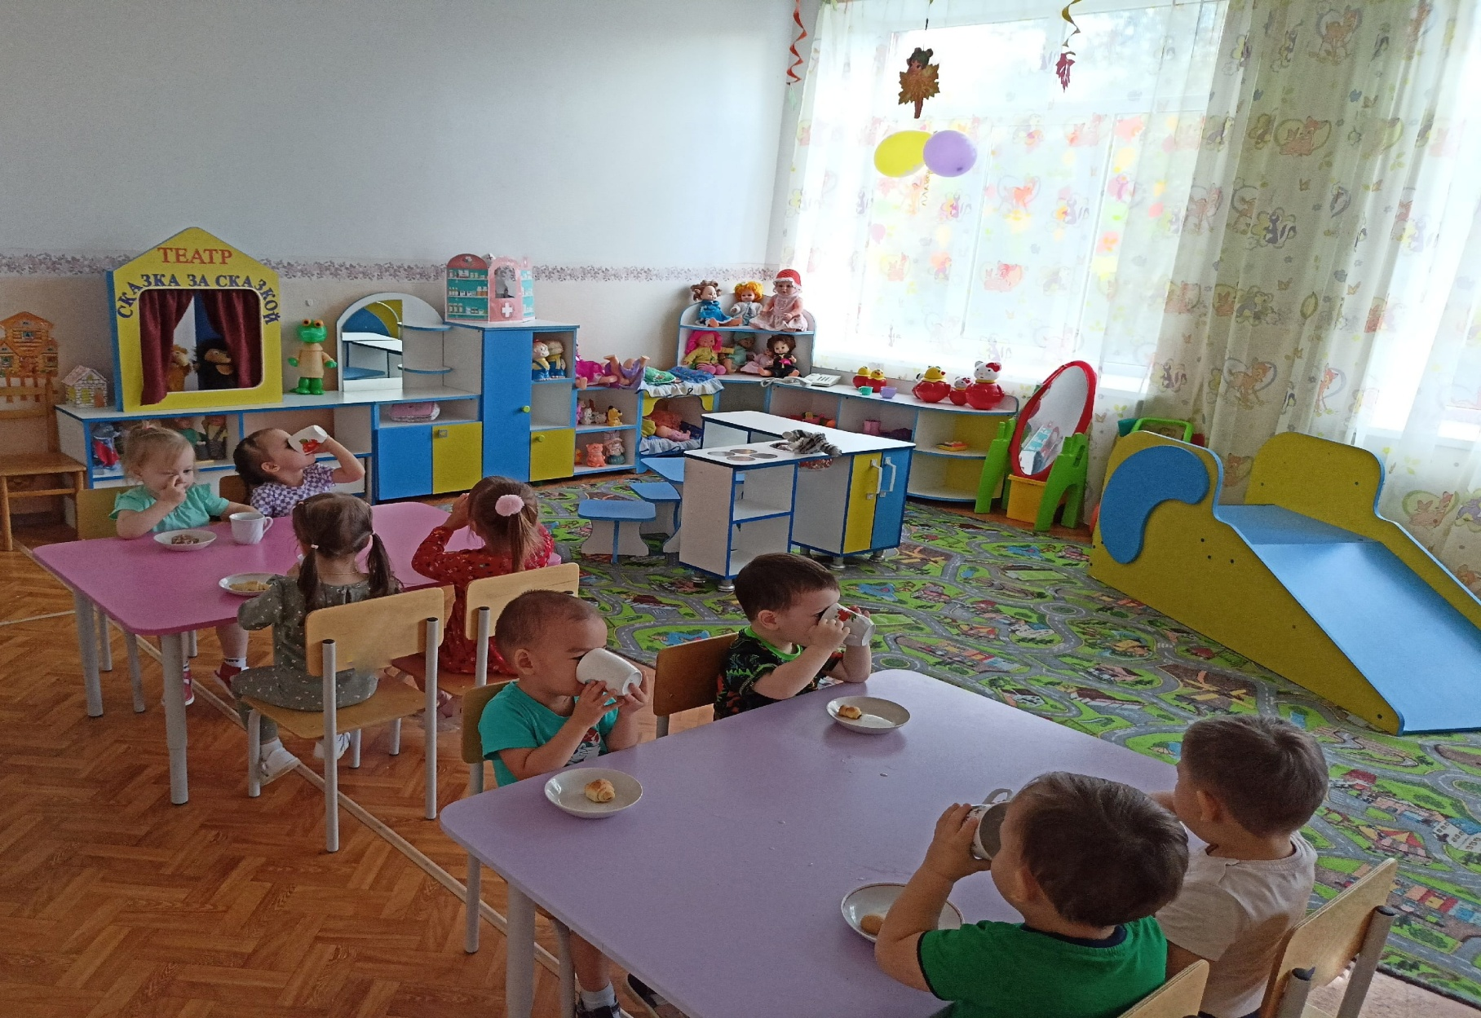
По цвету расставлены столы в группе: у девочек розового цвета, а у мальчиков сиреневого цвета.

Slide 5
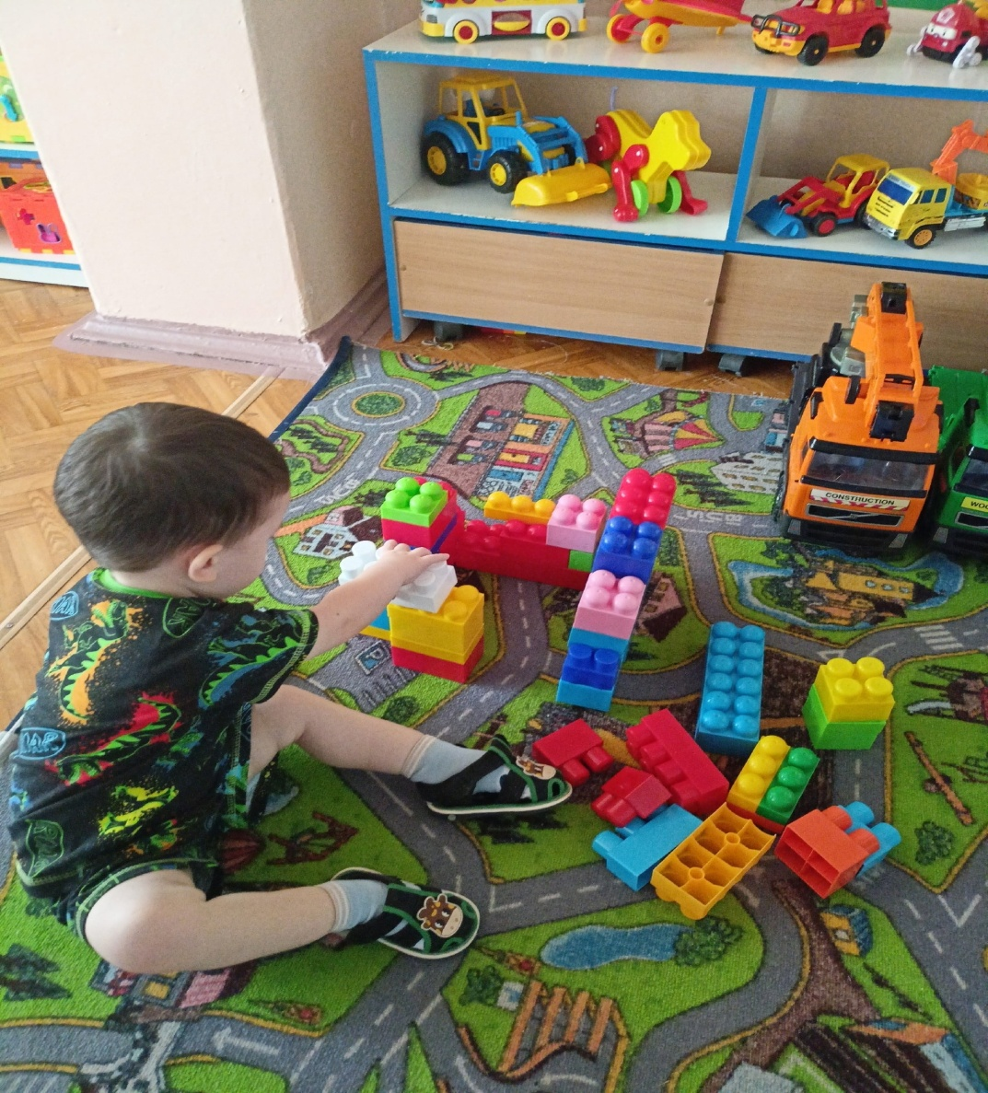
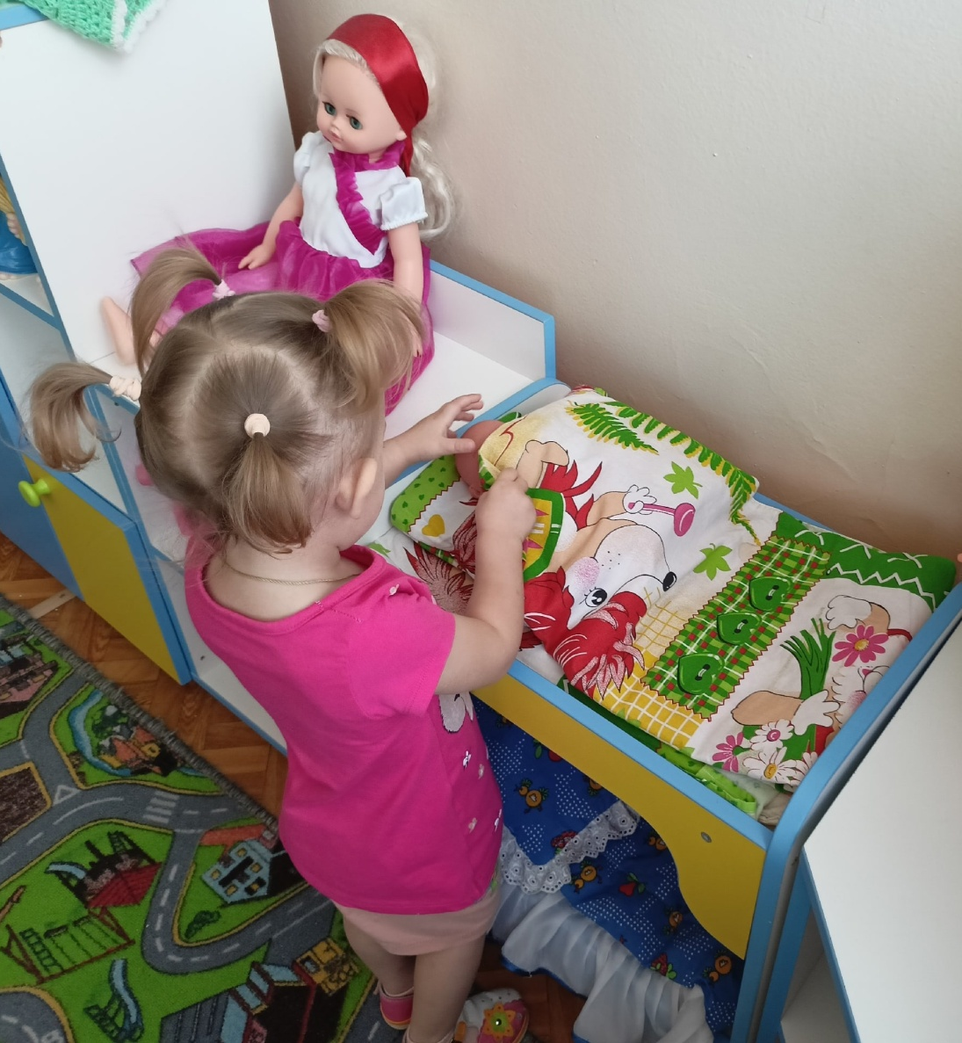
Сюжетно-ролевая игра для мальчиков «Строитель»
Сюжетно-ролевая игра для девочек «Уложи куклу»

Slide 6
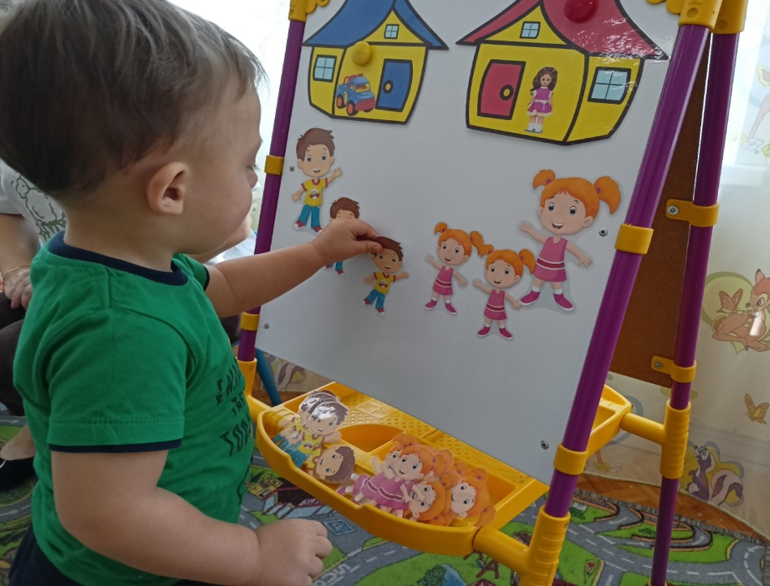
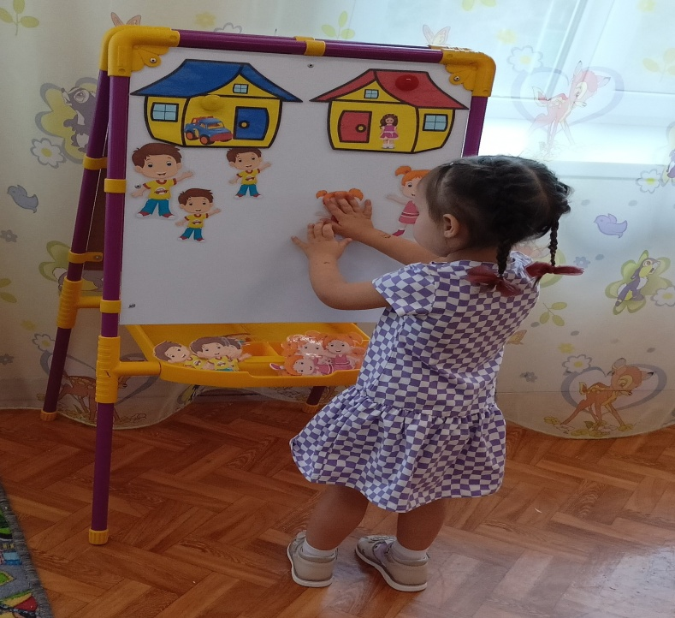
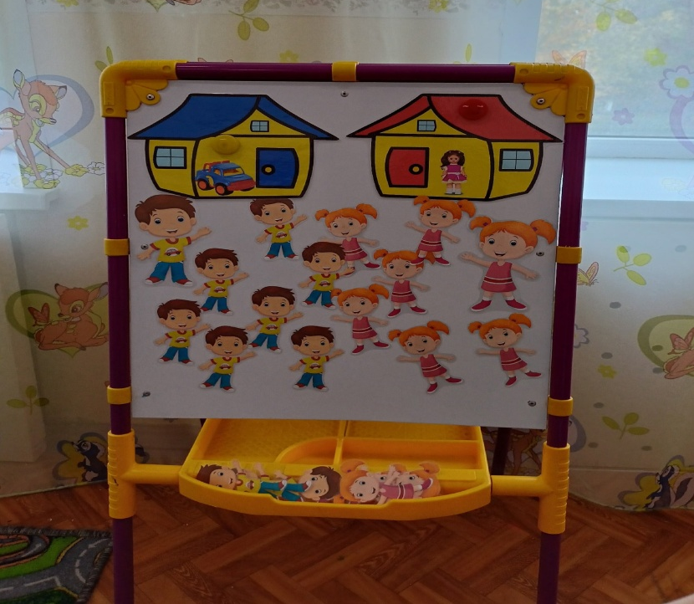
Упражнение «Маленькие герои»
Цель: формировать у ребенка представление о том, кто он: мальчик или девочка.
Ход игры: Воспитатель предлагает детям стимульный материал «мальчики девочки». На магнитной доске представлены два домика:
- желтый дом с синей крышей и дверью, рядом с которой изображена игрушка-машинка.
- желтый дом с красной крышей и дверью, рядом с которой изображена кукла-девочка.
Беседа с детьми кто там может жить, кто в каком домике и почему. Ответы детей: дети, мальчики и девочки.
Воспитатель подводит итог беседы: что девочки любят чаще всего играть с куклами поэтому им будет весело в домике с красной дверью. А мальчики любят больше играть с машинками, поэтому им будет интересно в домике с синей дверью.
Вот только ребята там не смогут поместиться. Поэтому они туда отправят маленьких героев: мальчиков и девочек.
После воспитатель предлагает детям по очереди подойти к доске, выбрать героя похожего на себя (по гендерному признаку) и отправить его к нужному домику. Мальчики выбирают героя-мальчика и приклеивают рядом с домиком с синей крышей и дверью. Девочки героев-девочек приклеят рядом с домиком с красной крышей и дверью.

Slide 7
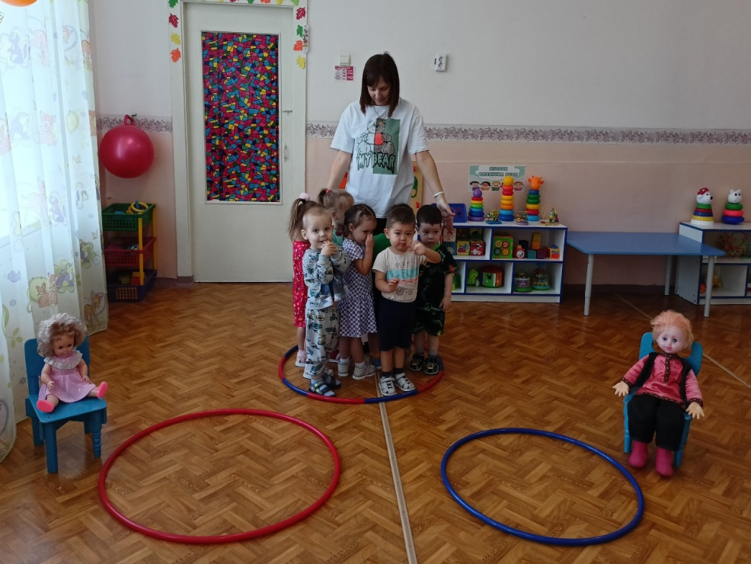
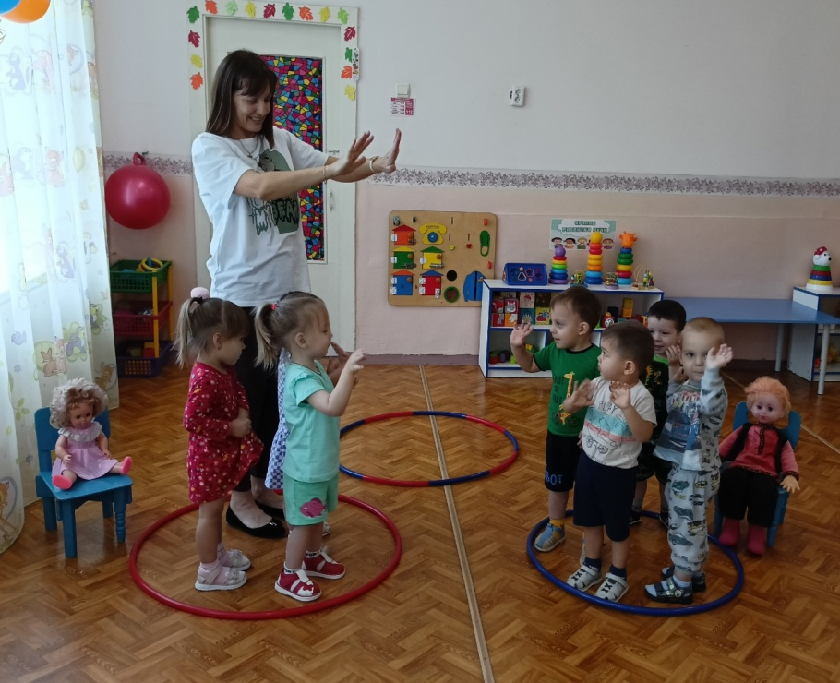
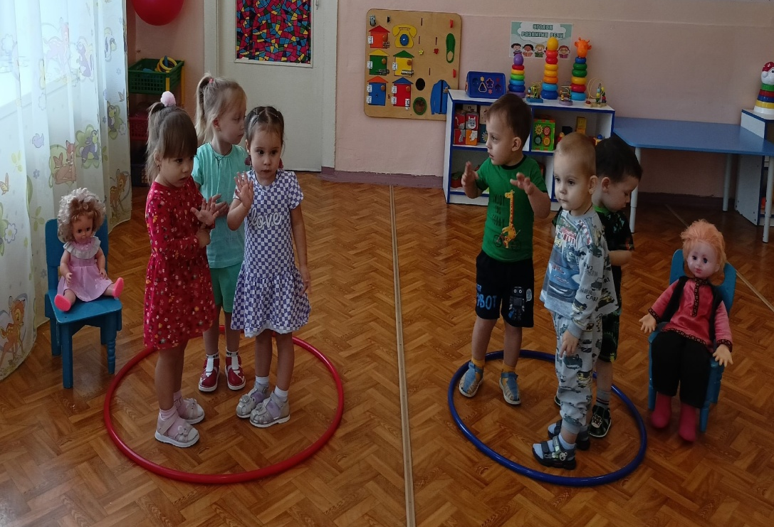
Игра « Не ошибись»
Цель: уметь находить свое место по цвету.
Ход игры: На полу лежат обручи красного и синего цвета и обруч разделенный на несколько секторов (красного и синего цвета). Рядом с красным обручем сидит кукла-девочка, а рядом с синем обручем кукла-мальчик. Далее с детьми проводится беседа о том какие они видят цвета и игрушки. Делают вывод, что обруч синего цвета для мальчиков , красный обруч для девочек, а обруч с несколькими секторами для всех. Сначала все дети встают в обруч с несколькими секторами. Далее дети выполняют задания воспитателя и, в соответствии со своим полом, становятся в обруч определенного цвета.

Slide 8
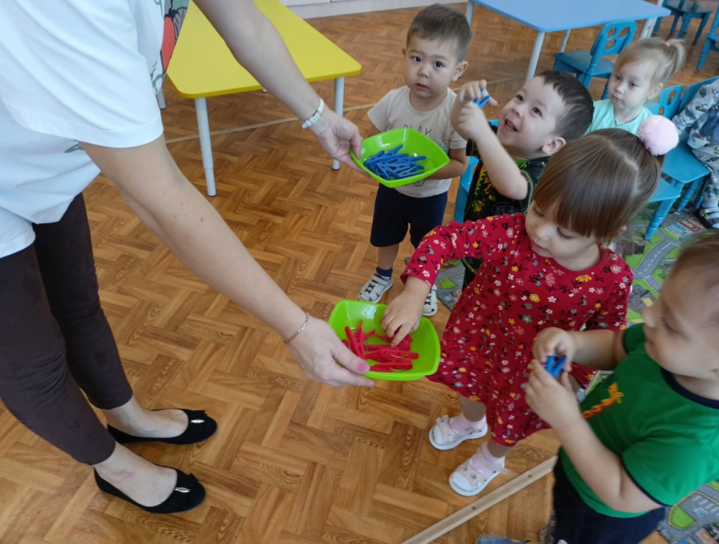
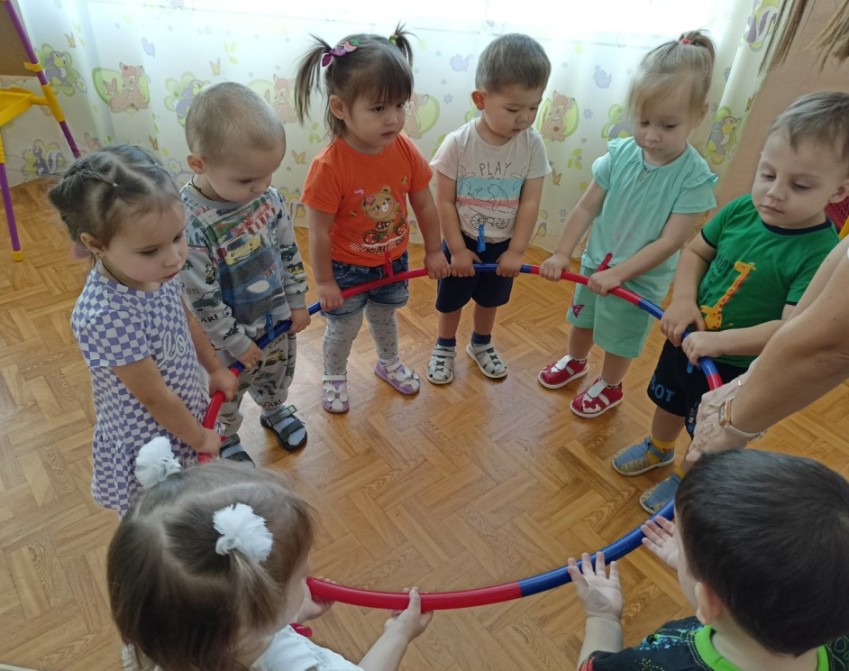
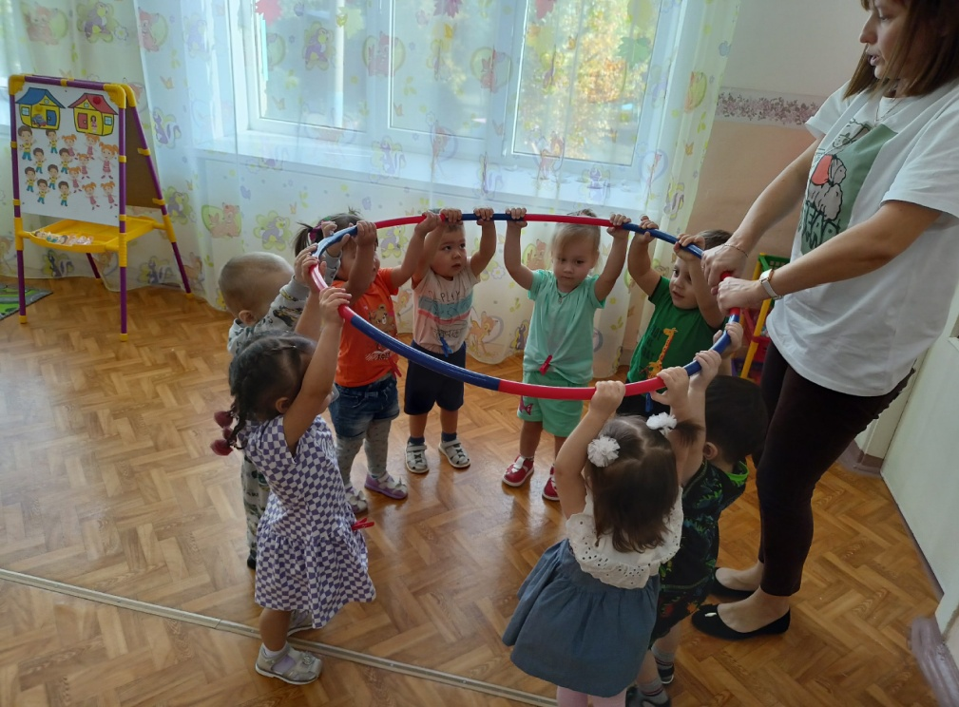
Игра «Волшебная карусель»
Цель: Формировать умение двигаться сохраняя направление, закреплять представление о форме, цвете предмета, вызвать чувство радости от общения со сверстниками и взрослыми.
Ход игры: Воспитатель показывает детям обруч, разделенный на несколько секторов красного и синего цвета. А также показывает прищепки красного и синего цвета. Далее с детьми проводится беседа о том какие они видят цвета. Делается акцент что у мальчиков синий цвет , а у девочек красный. Дети берут прицепки: мальчики синего цвета, а девочки красного. Прищепки дети прикрепляют к одежде. Воспитатель приглашает детей подойти к обручу и взяться руками за сектор нужного цвета. Когда дети выполняют задание начинается игра «карусели». Идем по кругу в одну сторону(влево). Поворачиваемся и идем в другую сторону(вправо). Поднимаем обруч поочередно вверх-вниз. Дети кладут обруч на пол, выпрямляются и делают шаг в круг.

Slide 9
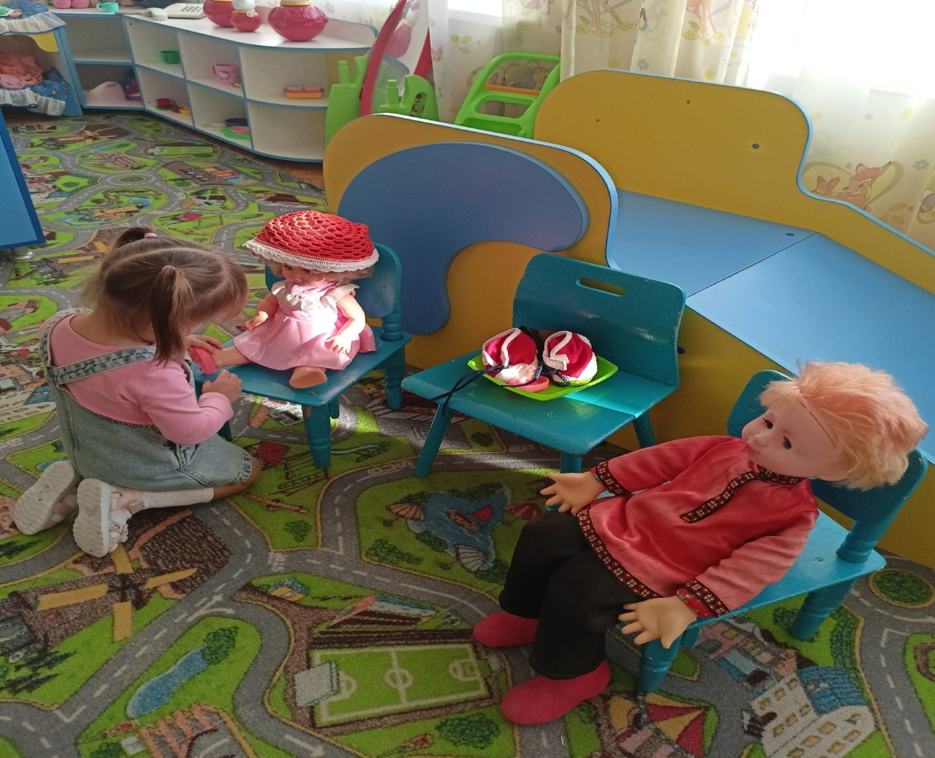
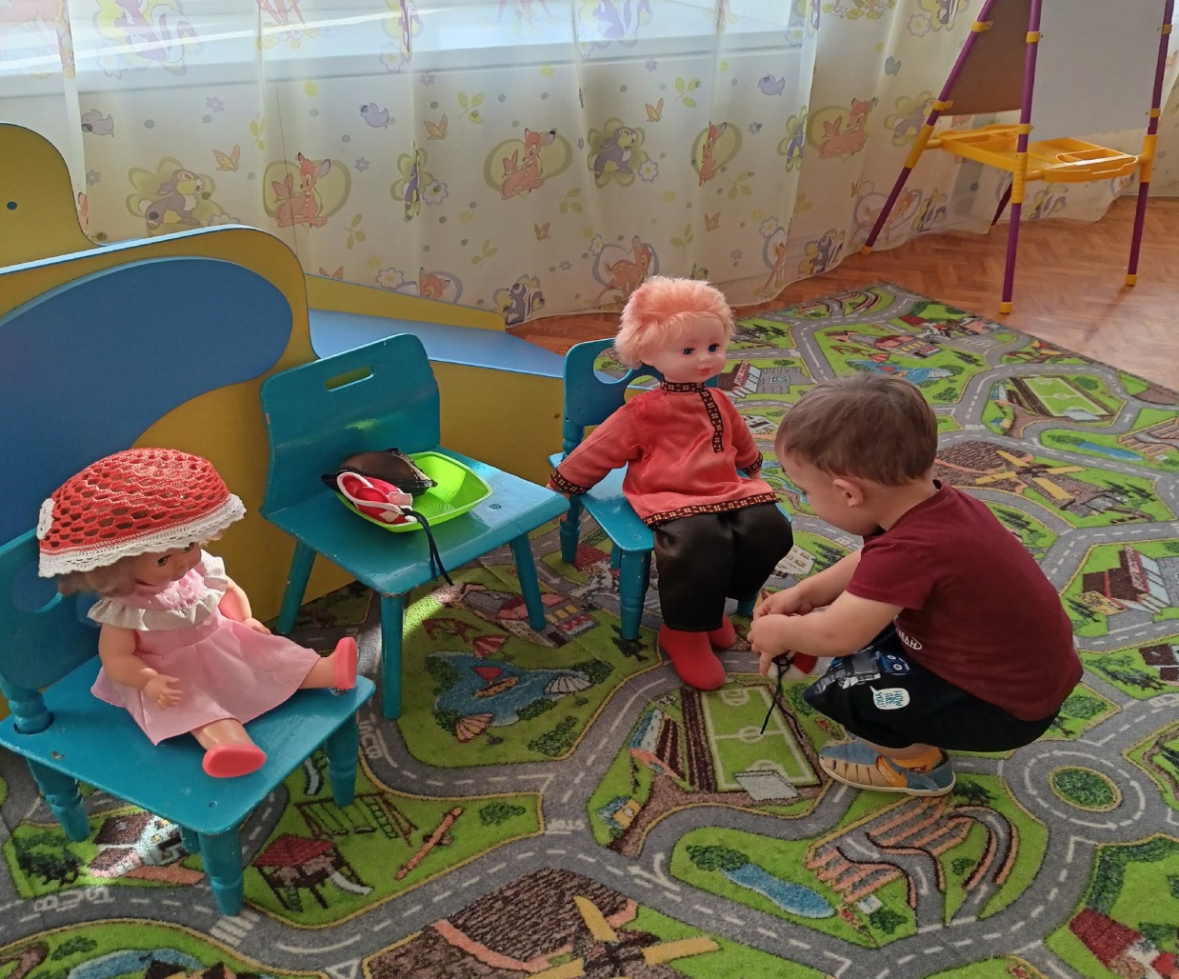
«Подбери одежду для куклы Вани», «Подбери одежду для куклы Кати» Цель: Расширять представление детей о предметах одежды, их отличительные признаки(женская и мужская одежда), закреплять умение узнавать и называть одежду ( шорты, юбка, рубашка, платье и т. д.). Ход игры: Воспитатель обращается к детям «давайте поможем нашей кукле найти свою одежду. Предлагает выбрать и объяснить, какая одежда подходит мальчику, а какая девочке.

Slide 10
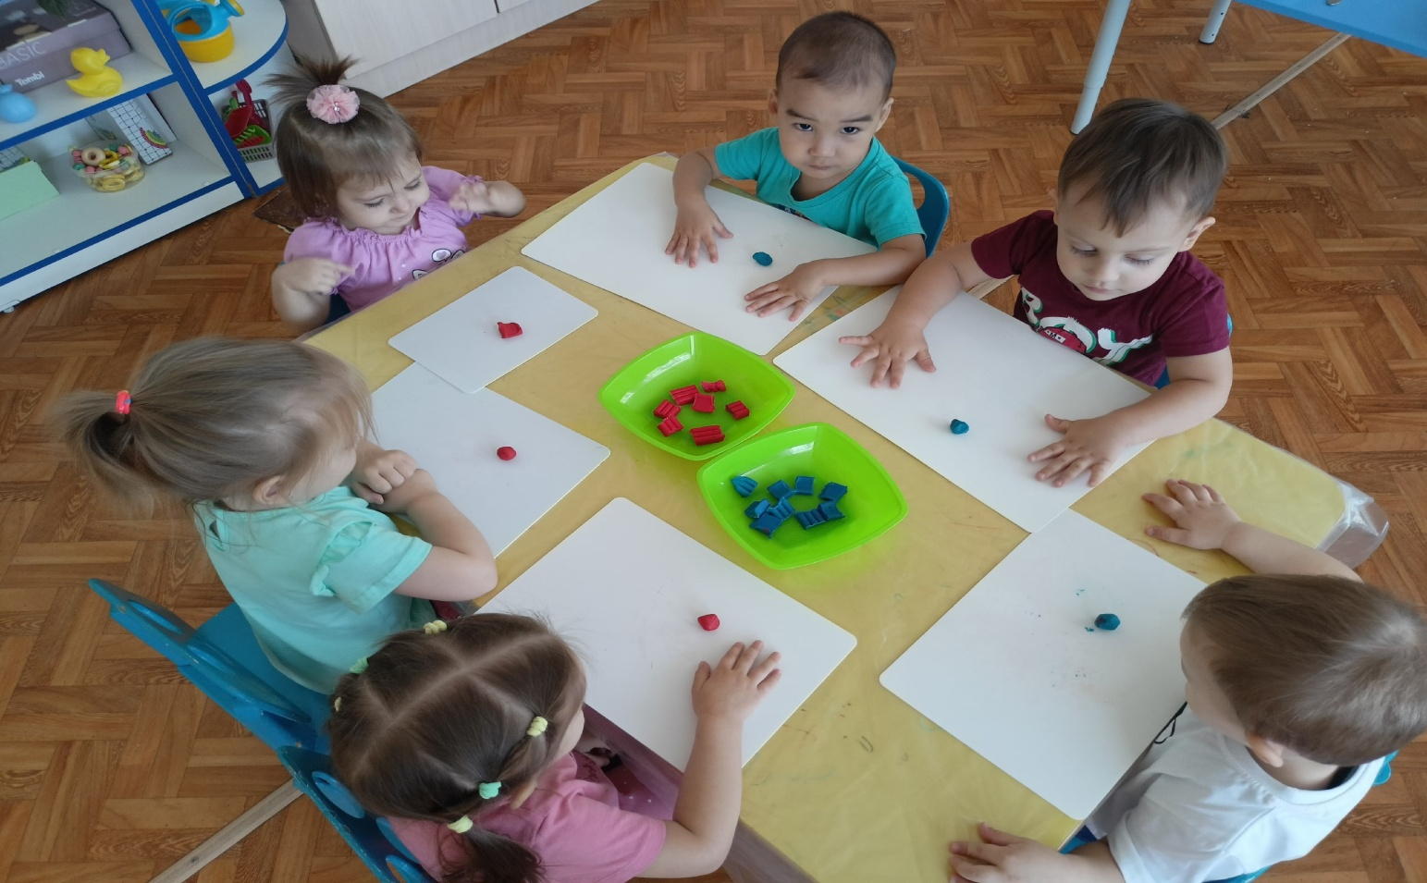
Игровая ситуация
«Наступила осень, дети будут болеть, им нужно давать витамины. Давайте научимся, лепить витамины для зайчат. Для девочек - красные, для мальчиков - синие (по выбору детей)». Задача: «пролечить зайчат витаминами», «я помогу вам лепить витамины для зайчат».
По ходу проведения занятия вся деятельность осуществлялась в игровом контексте. Например: «Я боюсь, что зайчик не сможет проглотить такой большой витамин, что делать?... В конце - приходила мама-зайчиха к каждому ребёнку и благодарила его.

Slide 11
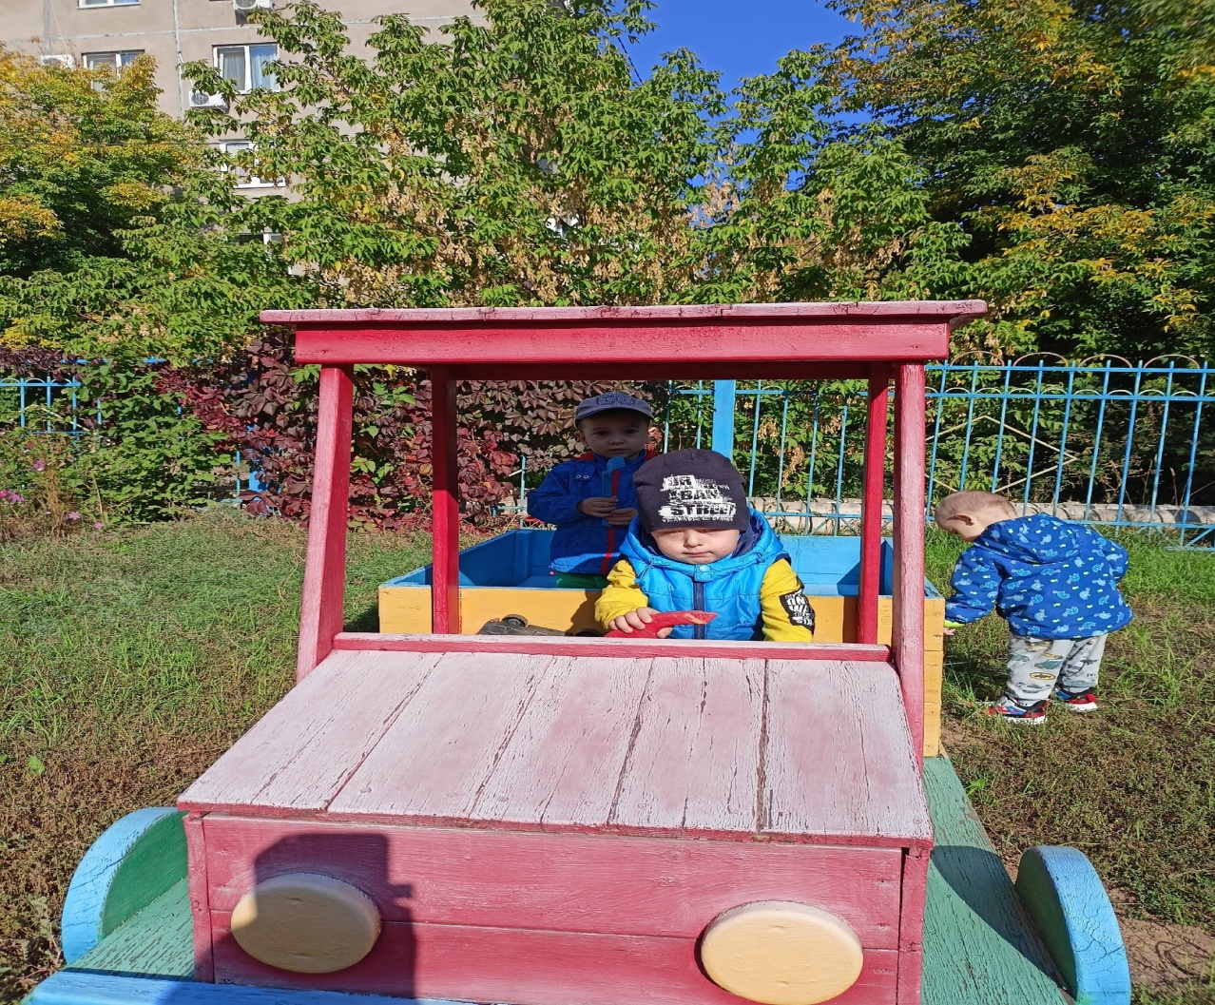
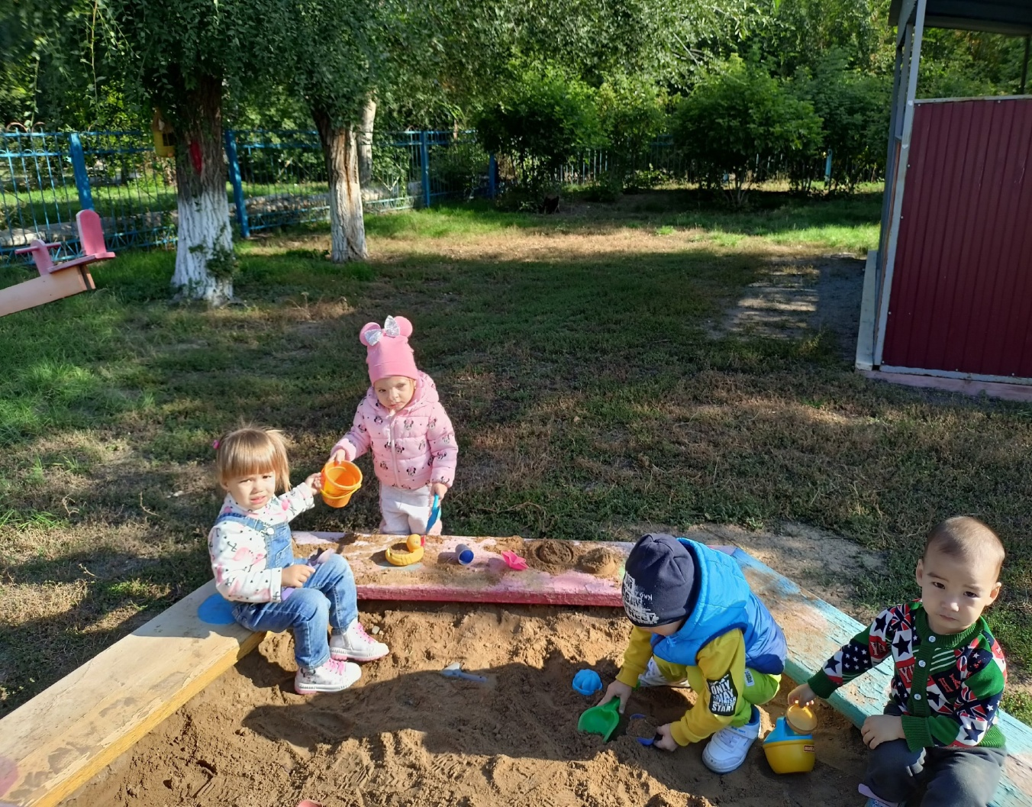
Дидактическая игра «На нашем участке»
Цель: Учить ориентироваться на участке, называть знакомые предметы (беседка, машина, песочница, качели).
Воспитатель дает поручение: «Мирон, прокатись на машине», Ксения набери в ведерко песок дети выполняют поручения.

Slide 12

Спасибо за внимание!

